Slide 1

Tipos de Datos
Algóritmos y Estructuras de Datos
-00184-
Dr. Diego Agustín Ambrossio
Anl. Sis. Angel Leonardo Bianco

Slide 2

Algoritmos y Estructuras
de Datos
- Tipos de Datos -
Overview:
Tipos de Datos:
  Definidos por el lenguaje (simples)
    Númericos: Enteros, Reales, Complejos,
    Cadena de Caracteres,
    LÓGICOS (booleanos).
  Definidos por el Usuario (complejos)
    Tuplas,
    Conjuntos,
    Diccionarios,
    Listas,
    Rangos.
  Datos Mutables e Inmutables.
  Punteros.

Slide 3
Algoritmos y Estructuras
de Datos
- Tipos de Datos -
Tipos de Datos:
  Tipos de Datos Simples.
    Definidos por el lenguaje.
    Números:
      Enteros ( type ‘int’ )
      Reales ( type ‘float’ )
      Complejos (type ‘complex’ )
    Cadena de Caracteres (type ‘str’ )
    Booleanos ( type ‘bool’ )
      Ooperadores Relacionales
  Tipos de Datos Complejos
    Definidos por el Usuario
    Tuplas ( type ‘tuple’ )
    Conjuntos ( type ‘set’ )
    Diccionarios ( type ‘dicc’ )
    Listas ( type ‘list’ )
    Rangos ( type ‘range’ )

Slide 4
Algoritmos y Estructuras
de Datos
- Tipos de Datos -
Datos:
Un dato es simplemente la representación de un objeto mediante símbolos manejables por una computadora.
Los algoritmos se organizan en dos aspectos inseparables:
ALGORITMO = ACCIONES Y DATOS
Las entradas colección inicial de datos.
Las salidas conjunto de datos resultantes.
Las entradas antes de convertirse en salidas, pueden pasar por un sinfín de
resultados provisionales antes de convertirse en un conjunto de datos resultantes

Slide 5
Algoritmos y Estructuras
de Datos
- Tipos de Datos -
El tipo Integer (Entero):
Dominio:
  Son todos los números enteros positivos y negativos. El rango de valores {-32.768..32.768}
  (depende de cada lenguaje)
Operaciones y Funciones:
SUMA
DIVISION ENTERA
RESTA
RESTO DE LA DIVISION ENTERA
MULTIPLICACION

Slide 6


Algoritmos y Estructuras
de Datos
- Tipos de Datos -
El tipo Integer (Entero):
Precedencia de operaciones:
  Al igual que en las matemáticas la precedencia de las operaciones de multiplicación, división, resto y funciones predefinidas es mayor que las otras.
  Cuando una operación se presenta ambigua (igual precedencia) se valoriza la operación asumiendo la asociatividad a la izquierda
Asociatividad a la izquierda
Forzar orden de evaluación

Slide 7
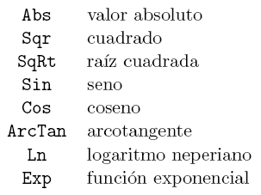
Algoritmos y Estructuras
de Datos
- Tipos de Datos -
El tipo Real (Float):
Dominio:
  Incluye valores numéricos con parte decimal. Las limitaciones en la representación son afectadas por dos aspectos:
    La magnitud de los valores incluidos
    Y la precisión (hasta 10 cifras significativas)
Operaciones y Funciones:
+
SUMA
-
RESTA
*
MULTIPLICACION
/
DIVISION

Slide 8
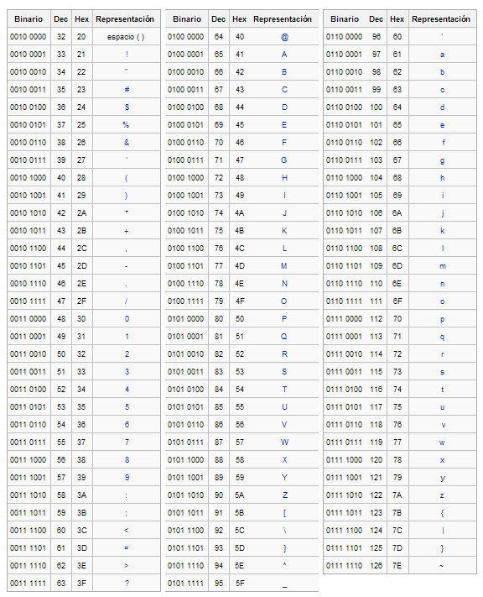
Algoritmos y Estructuras
de Datos
- Tipos de Datos -
El tipo String (cadena de carácteres):

Slide 9


Algoritmos y Estructuras
de Datos
- Tipos de Datos -
Manejo de Strings:
Una cadena de carácteres (string) es una secuencia ordenada de carácteres. Podemos acceder a cada elemento utilizando su índice (siempre que el índice no este furea de rango).
  Los índices comienzan en 0
  Accederemos al i-ésimo elemento del string 𝚌 escribiendo 𝚌[𝚒]
  Python nos permmite el uso de índices negativos ( aunque no es una buena practica)

Slide 10

Algoritmos y Estructuras
de Datos
- Tipos de Datos -
Manejo de Strings:
  Funciones y Operaciones Básicas
    La función len (length – longitud)
  La función len nos devuelve el número de elementos y no el índice !!
  Python nos permmite el uso de índices negativos ( aunque no es una buena practica)

Slide 11

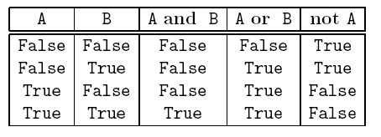
Algoritmos y Estructuras
de Datos
- Tipos de Datos -
El tipo Booleano (lógico):
Dominio:
  Este tipo proviene del álgebra de bool. Su dominio obtiene dos valores lógicos. Verdadero o Falso. (True y False). Es util para las tareas de control de bucles y selecciones
Operaciones y Funciones:
Su funcionamiento viene dado por la siguiente tabla de verdad

Slide 12

Algoritmos y Estructuras
de Datos

Slide 13
Algoritmos y Estructuras
de Datos
- Tipos de Datos -
Ejercicios para hacer en clase:
Expresar cuales de las siguientes afirmaciones son verdaderas y cuales falsas.
A) 2 * 2 div 4 = 2 * (2 div 4)
F) Succ(‘1’) + 276 = 277
B) suma: integer;
suma:= 2*240+10000 * 3
G) Pred(‘J’) > Succ(‘I’)
C) resultado:integer
resultado:= 2/240+10000 * 3
H) A:=true;
A = Succ(False)
D) resul:real;
resul:= 35000 + 375;
I) variableA:real;
variableA:= 10;
E) 5 + (5 mod 2) = 10
J) resultado:integer;
resultado:= Ord(‘Z’);

Slide 14
Algoritmos y Estructuras
de Datos

Slide 15
Algoritmos y Estructuras
de Datos

Slide 16
Algoritmos y Estructuras
de Datos

Slide 17
Algoritmos y Estructuras
de Datos

